Slide 1




Sistema Gestor de Proyectos
Prácticas Profesionales
# Convocatoria 8
Ingeniería en Desarrollo de Software.
Juan Carlos Zazueta Bermudez.

Slide 2



Introducción
Esta presentación resume la implementación de una solución tecnológica orientada a resolver una problemática detectada en la empresa Coppel. La propuesta consiste en un Sistema Web de Gestión de Proyectos, respaldado por una base de datos para el manejo estructurado de la información.
El desarrollo se realizó aplicando conocimientos adquiridos en diversas asignaturas de la carrera, empleando herramientas y lenguajes adecuados para su correcta ejecución.

Slide 3



Contexto
Cada dos semanas se lleva a cabo una reunión con las tres gerencias nacionales, en la cual se revisan los proyectos en curso, los tiempos de desarrollo y las incidencias reportadas.
En estos comités, es fundamental presentar información precisa y completa sobre el estado de los proyectos, ya que errores u omisiones pueden tener implicaciones directas en la justificación del personal asignado y en la evaluación de la carga de trabajo.

Slide 4


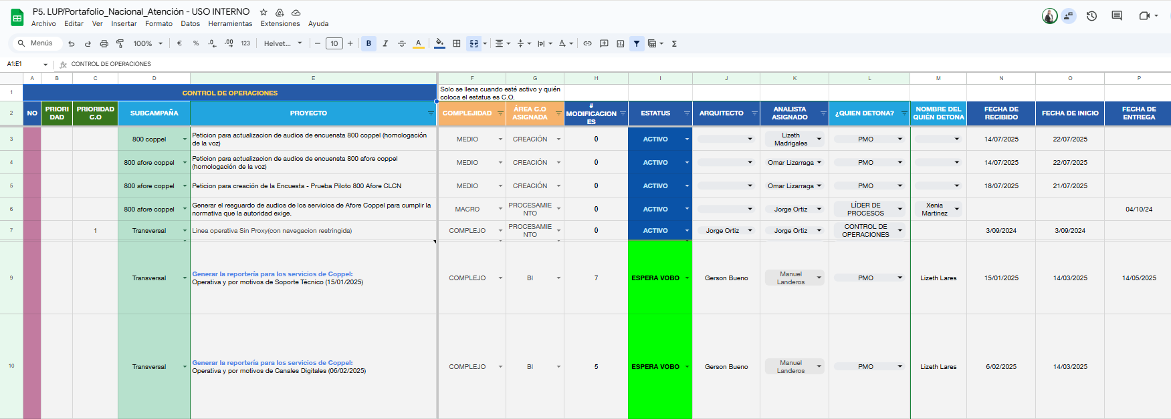
Problemática
El rol de Arquitecto se encarga de la supervisión y administración de los proyectos. Durante el análisis de sus funciones se identificó una problemática relacionada con el manejo de la información.
Actualmente, los proyectos se gestionan mediante una hoja de cálculo en Google Drive, lo que permite ediciones no controladas por parte de cualquier miembro del equipo. Esto ha provocado pérdida de datos, errores y dificultades al filtrar la información para reportes o presentaciones, haciendo el proceso lento y poco eficiente.

Slide 5
Solución
Se desarrolló una página web utilizando PHP, HTML, JavaScript y CSS, con conexión a una base de datos MySQL.
La solución implementa, una tabla con los campos del portafolio actual y un sistema web para administrar dicha información. A través de esta plataforma se podrán registrar, editar y dar seguimiento a los proyectos, además de contar con filtros para facilitar la extracción de datos en comités y un módulo de estadísticas con gráficos relevantes del grupo, entre otras funcionalidades.
Lenguajes utilizados:
-PHP: Lenguaje principal (autenticación, manejo de sesiones, consultas SQL, procesamientos de formularios, subida de archivos PDF y gestión de errores.) -HTML: (Formularios, tablas y vistas de paneles.) -CSS: (Estilos y colores) -JAVASCRIPT: (Graficos con charts.js) -Uso de mysql improved para la conexión y manipulacion a la base de datos (MySQL).

Slide 6

Demostración y pruebas del sistema gestor de proyectos
Link de loguin del programa: http://localhost/gestor_proyectos/login.php Link de base de datos: http://localhost/phpmyadmin

Slide 7
Incremento del rendimiento
1. Integridad de la Información:
• Se espera mejorar la integridad de la información de los proyectos en un 100%, ya que únicamente el arquitecto tendrá permisos para agregar y administrar los datos, evitando errores o modificaciones no autorizadas.
2. Eficiencia en el Filtrado de Información:
• Se proyecta una reducción del 70% en el tiempo necesario para filtrar información, facilitando la elaboración de documentos para las rendiciones de cuentas.
3. Incremento en la Productividad del Arquitecto:
• Se estima una mejora del 30% en la productividad del arquitecto, gracias al acceso centralizado, actualizado y confiable a toda la información de los proyectos, lo que permitirá una toma de decisiones más ágil y seguimiento más eficiente.

Slide 8

Ideas de mejoras
Una mejora que puede tomarse en cuenta, es el cambio de color entre estatus del proyecto, por ejemplo si al arquitecto se le informa que el proyecto se pausa por X razón, el lo actualiza en el estatus y toda la fila del proyecto en el sistema, cambie de color para un efecto mas visual.

Slide 9
Conclusión
La implementación de esta solución tendrá un impacto significativo en el área de creación campañas, donde es fundamental revisar y gestionar la información de los proyectos de forma diaria. Debido a que estos datos representan un recurso esencial para la empresa, contar con un sistema que preserve su exactitud y coherencia será clave. A través de este desarrollo, el rol del arquitecto se fortalecerá, al disponer de una herramienta confiable, eficiente y de uso sencillo, que le permite enfocarse en su labor sin perder tiempo en procesos manuales o errores de registro.
Link GitHub: https://github.com/JC7774/Sistema-gestor-de-proyectos

